Slide 1
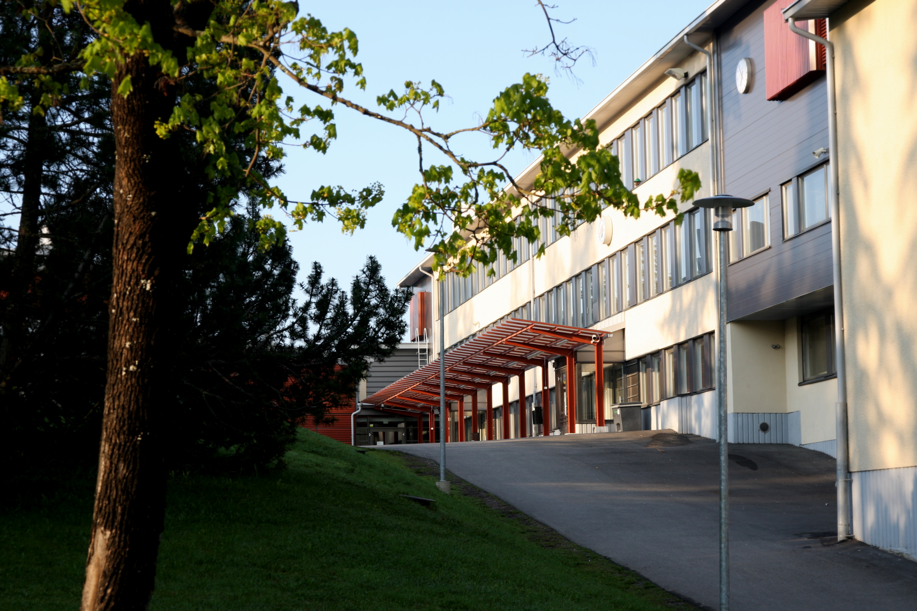
75-MINUUTIN OPPITUNTIEN KOKEILU 8/2021 -12/2022
PUISTOKADUN KOULU
Tärkeimmät tavoitteet
Koulupäivän rakenne eri oppitunnein
PROSESSI
TULOKSET
Yhteenveto

Slide 2
  TÄRKEIMMÄT TAVOITTEET
1. PEDAGOGINEN KEHITTÄMINEN
OPS 2014: Koulun toimintakulttuurin kehittämistä ohjaavat myös vuorovaikutteisuuden ja monipuolisen työskentelyn periaatteet. Tämä tarkoittaa, että koulutyössä hyödynnetään suunnitelmallisesti erilaisia työtapoja ja oppimisympäristöjä. Työtapojen tulee antaa tilaa kokeilemiseen, tutkimiseen, toiminnallisuuteen.
Muuttaa opetusmenetelmiä ja prosessointia monipuolista tekemistä suosivaan suuntaan
Hakea mahdollisuuksia erilaisten oppimisympäristöjen luomiseen ja hyödyntämiseen
Opettajajohtoisen opetuksen painopiste oppilaslähtöisyyteen
Vähentää pirstaleisuutta
2. OPPIMISEN JA KESKITTYMISEN TUKEMINEN ELI MAHDOLLISUUS KESKITTYÄ PIDEMPÄÄN JA VÄHEMPÄÄN
Vähemmän oppiaineita / koulupäivä ja jakso
4-7 -> 2-4 oppiainetta päivässä, 16-17 -> 12 - 13 oppiainetta jaksossa
3. KOULUPÄIVÄN RAUHOITTUMINEN SIIRTYMIEN VÄHENEMISELLÄ
enintään 6 -> enintään 3
4. KOULUVIIKON TIIVISTYMINEN
30h -> 27h 25min.

Slide 3
Koulupäivän rakenne eri oppitunnein
75 min tunnit:
ma,ti,ke 4 x 75 min. eli klo 9 - 15.05
ke,pe 3 x 75 min. eli klo 9-13.35
45 min tunnit:
ma-pe 6 x 45 min eli noin klo 9 - 15

Slide 4
PROSESSI
KOKEILUN TOTEUTUS LUKUVUOSINA 2021-22 JA 2022-23
PALAUTE 2
syyslukukauden 2022
lopulla
Oppilaat, huoltajat,
henkilöstö
PÄÄTÖS
oppitunnin pituudesta
Tammikuu 2023
VALMISTELU
LUKUVUONNA 2020-21
TIEDOTTAMINEN
KEVÄTLUKUKAUSI 2021
PALAUTE 1
Syyslukukauden 2021 lopulla
Henkilöstö
Alastaron yläasteen ja Puistokadun koulun yhtenäistymissuunnittelun yhteydessä henkilöstön kanssa: jaksot, oppiaineiden oppimäärän jaksotus, ainekohtaista yhteissuunnittelua tuntien toteuttamisesta
Koulujen huoltajille ja oppilaille, tuleville (6lk) oppilaille ja heidän huoltajilleen,
sivistyslautakunnalle
keväällä 2021
Opettajien palaute toteutettuun oppiaineiden jaksotukseen liittyen, muutoksia näiden pohjalta lukuvuoden 2022-23 toteutukseen
Oppilaiden ja henkilöstön palautekeskustelut sekä kysely kaikille käyttöön otettavasta oppitunnin pituudesta 45 vai 75 minuuttia
Lukuvuoden 2023-2024 alkaa saadun palautteen perusteella
valitulla oppitunnin pituudella

Slide 5
TULOKSET PALAUTTEESTA 2:
45- ja 75 minuutin oppituntien kannatus (lukumäärä)

Slide 6
TULOKSET PALAUTTEESTA 2
45- ja 75 minuutin oppituntien kannatus, %

Slide 7
Tulokset: henkilöstön näkemykset
75-minuutin oppitunti
45-minuutin oppitunti
Tarjoaa enemmän mahdollisuuksia tunnin toteuttamiseen ja monipuoliseen tuntisisältöön.
Tarjoaa paremman mahdollisuuden rakentaa oppimiskokonaisuuksia.
Enemmän aikaa oppilaiden yksilölliseen kohtaamiseen ja avun tarjoamiseen
Koulupäivä ei ole niin hajanainen, vaan yhtenäisempi. Paljon hyötyjä oppilaille ja opettajille kun ei ole niin paljon siirtymisiä
Päiväkohtaista huolehdittavaa ja muistettavaa on oppilailla vähemmän ja keskittyminen vain muutamaan aineeseen päivässä syventää oppimismahdollisuuksia.
Projektityyppinen työskentely onnistuu paremmin.
Tuntien aloittamis- ja lopettamistoimet vievät vähemmän aikaa pois opettamisesta.
Opettajan on suunniteltava oppituntinsa entistä monipuolisimmiksi, mikä luo paremmat mahdollisuudet huomioida erilaisia oppimistapoja.
Lukujärjestyksen jaksottaisuus tuo positiivista vaihtelua lukuvuoteen ja kokeet jakautuvat tasaisemmin pitkin lukuvuotta.
Uuden asian voi opettaa ja harjoitella saman tunnin aikana
Kiireettömyyden tunne tunneilla, pystytään harjoittelemaan opiskeltavaa asiaa monipuolisemmin.
Moko-viikolle löytyy luontevasti paikkansa.
Nepsy-oppilailla on haasteita keskittyä tunnilla.
75 min tunneilla tulee liikaa prosessoitavaa osalle oppilaista.
Oman työn kannalta 45 min tunnit tuovat paremman rytmin oppilastapaamiseen (oppilashuolto)
Lyhyemmät oppitunnit tukevat sitä, että oppilaat saavat pureskeltavakseen riittävän kompaktin palan kerrallaan, ja oppimista päästään kertaamaan ja harjoittelemaan useamman kerran viikossa.
Päivässä on enemmän taukoja.
Lukujärjestyksessä on tasaisesti sama määrä oppitunteja läpi vuoden.
Läksyn määrä jää todella pieneksi kun vain yksi tunti viikossa, yhdellä kertaa ei voi antaa kovin paljoa läksyä

Slide 8
Tulokset: oppilaiden näkemykset
75-minuutin oppitunti
45-minuutin oppitunti
Koska on vähemmän kirjoja ja aineita / päivä.
Tunnilla saa enemmän apua ja opetusta.
Tulee vähemmän läksyä.
Pystyy keskittymään paremmin ja koulupäivien pituus hyvä.
Tunnit rennompia ja saa aikaan enemmän tuntien aikana
Vaihtelua ala-asteelta, lyhyemmät päivät ja ehtii tehdä enemmän tunnilla
75min oppitunneilla saa enemmän henkilökohtaista tukea.
Enemmän aikaa läksyjen tarkistamiseen.
Kaksi lyhyempää päivää.
Molemmissa on hyvät ja huonot puolet, mutta minulle 45-minuutin oppitunnit olivat toisaalta helpompia. En pysty istumaan kauaa paikalla ja 45-minuutin tunnilla voin keskittyä paremmin
75 –minuutin tunneilla opettajat myös eivät välillä osaa ehkä opettaa tarpeeksi nopeasti ja sitten juuri ennen koetta tulee kiire.
Tunnit menevät nopeammin.
Enemmän taukoja

Slide 9
Tulokset: huoltajien näkemykset
75-minuutin oppitunti
45-minuutin oppitunti
Vähemmän aineita ja läksyjä päivässä
Pidempi aika käsitellä aiheita ja tehdä käytännön harjoitteita.
Säännölliset kouluajat.
Asiaan ehtii perehtyä kunnolla eikä ole kiire seuraavalle välitunnille ja tunnille.
Jaksot pelkkää plussaa
Työrauha per opetettava aine on parantunut
Tunnit ovat lapsen mielestä mielekkäämpiä,
Läksyjä tulee vähemmän, samoin päivän aikana tarvittavien kirjojen määrä on pienempi.
Siirtymisiä luokasta toiseen on vähemmän, kaiken kaikkiaan pidempi oppitunti on selvästi parempi ja on parantanut lapsen oppimista ja oppimismotivaatiota.
Paljon harrastava koululainen vanhempineen arvostaa sitäkin, että kahtena päivänä koulu loppuu aikaisemmin
Koulupäivän alkaminen klo 9 on parasta mitä tuon ikäisille nuorille voi tarjota, kiitos siitä!
Ainoa kommentti, mistä voidaan tulkita huoltajan pohtivan 45 –minuutin oppitunnin olevan ehkä keskittymistä paremmin tukeva:
Oppitunnin pituus on todella kaksijakoinen. Molemmissa on hyvää mutta jos oppilaat oikeasti jaksaa keskittyä niin sitten 75min

Slide 10
Luokkien keskiarvojen keskiarvot vuosiluokittain
  7lk 8lk 9lk
Väliarviointi 2022 7.97 7,98 7,99
Lukuvuosiarviointi 2022 7,86 7,90 8,05 75 MIN
Väliarviointi 2021 7,87 8,01 7,93
Lukuvuosiarviointi 2021 7,87 7,81 8,26
Väliarviointi 2020 7,83 7,78 8,17
Lukuvuosiarviointi 2020 7,74 8,08 7,99 45 MIN
Väliarviointi 2019 7,74 7,82 8,00

Slide 11
Yhteenveto
75-minuutin oppituntien selvästi vahvempi kannatus
-> Ehdotus: Puistokadun koulu jatkaa 75-minuutin oppitunnein
Oleellista jatkossa:
Kehittää edelleen monipuolisten opetusmenetelmien käyttöä
Kehittää oppituntien sisältöjen rytmittämistä oppimista tukevaksi ja erilaisten oppilaiden tuen tarpeet huomioivaksi
Tarkentaa oppiainekohtaisten sisältöjen opetuksen rytmitystä jaksoissa, tunneilla
Oppilashuollon kanssa tehtävä yhteistyö, jotta laajoja oppitunnilla olemisen haasteita omaavien oppilaiden tueksi löydetään oppilasta tukevia ratkaisuja
Oppiaineiden jaksotuksen tarkistaminen lukuvuosittain opettajien kuulemiseen pohjautuen

Slide 12

Kiitos
Minna ruotsala
Puistokadun koulu

